Slide 1
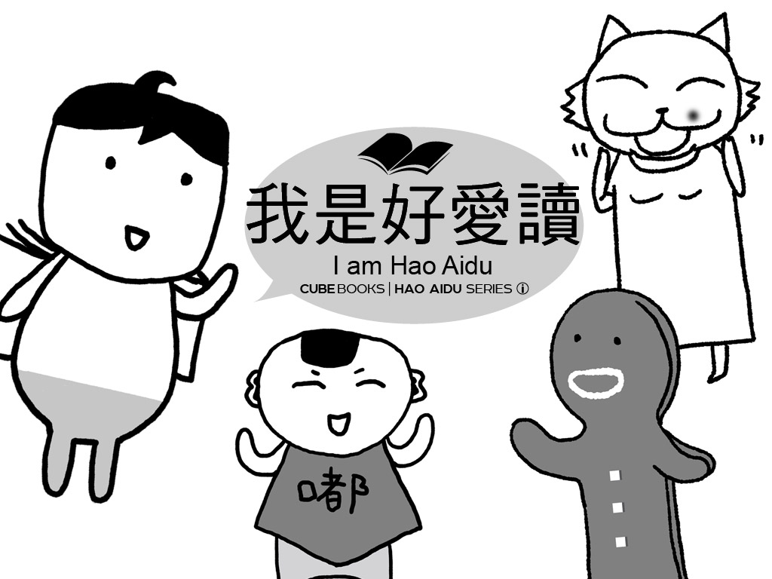

Slide 2
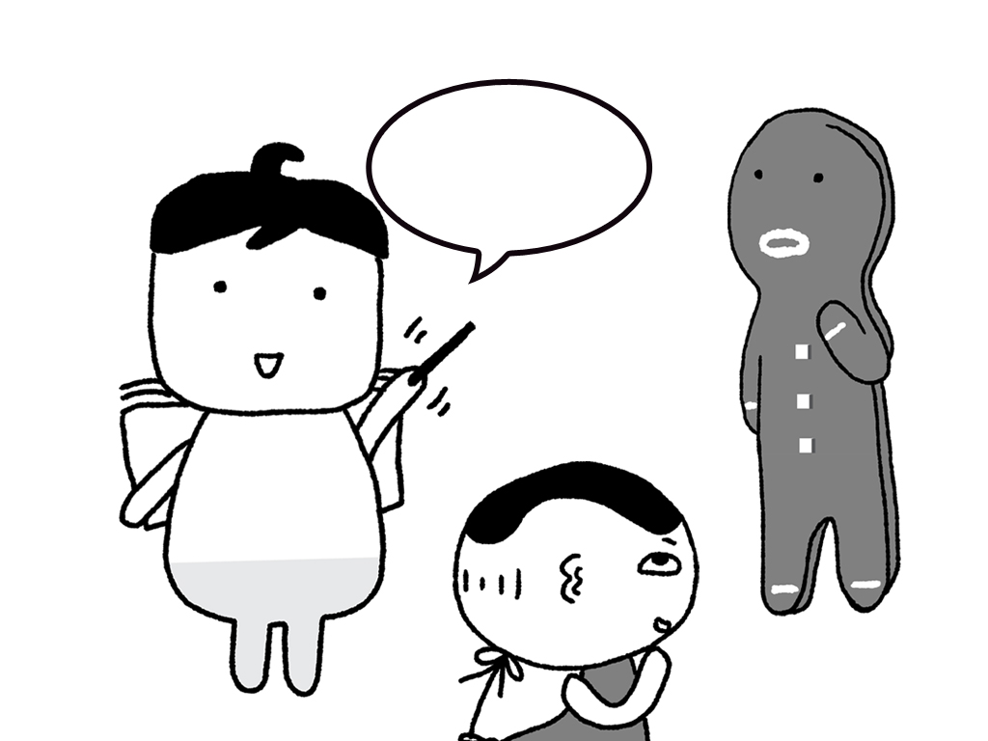
大家好。
我是好愛讀。

Slide 3
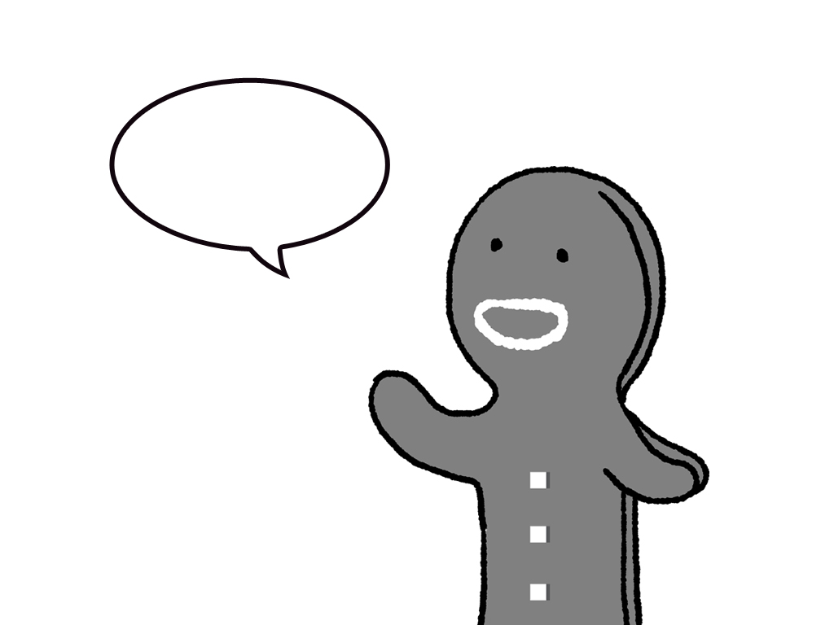
我也是。

Slide 4
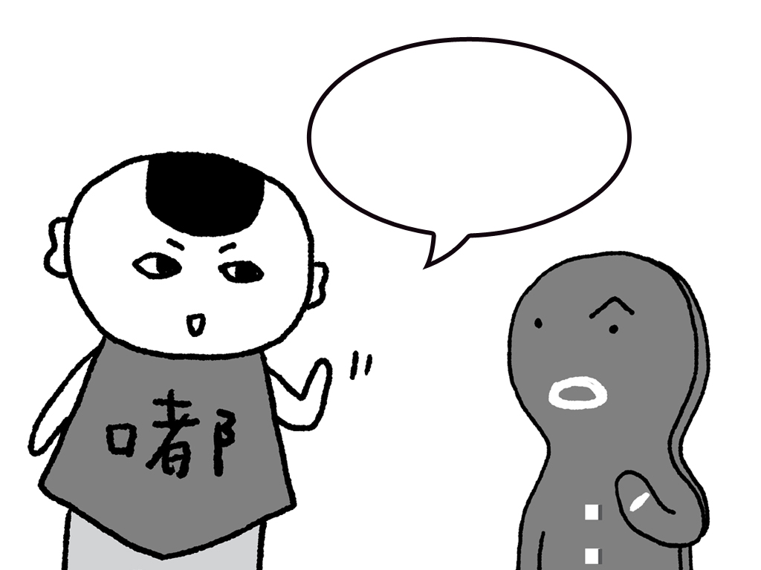
哈哈，我不相信。
你最愛吃，
你應該叫好愛吃。

Slide 5
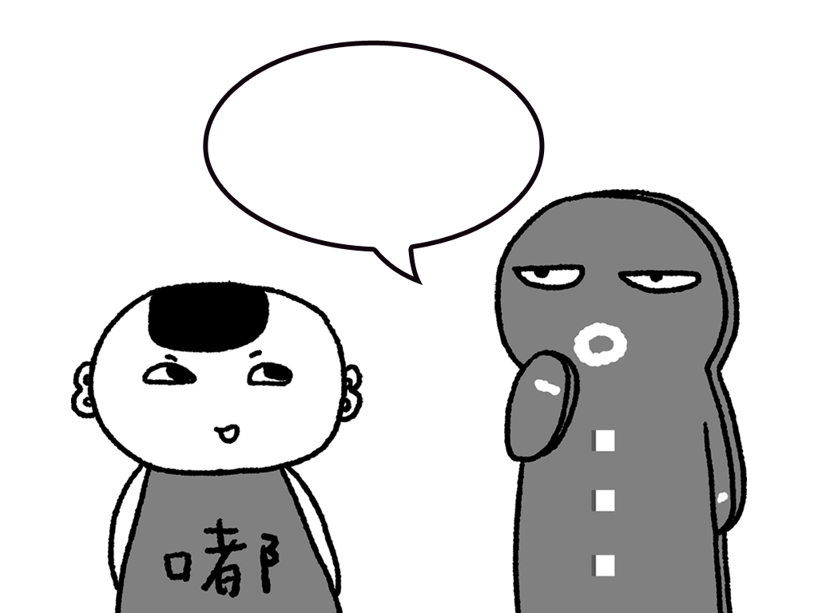
嘿，嘟嘟！
不要這麼說，
我的名字是薑餅人。

Slide 6
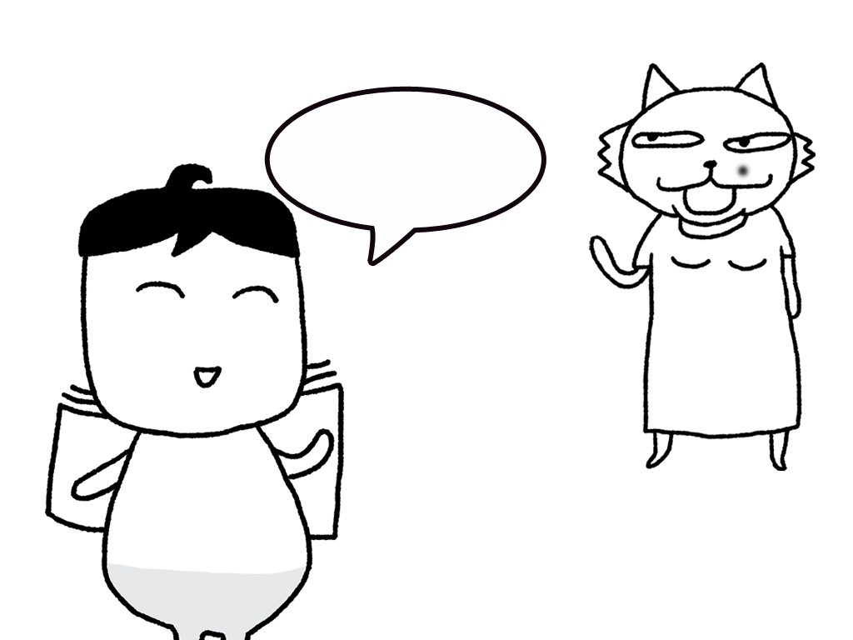
那一位是貓小姐。

Slide 7
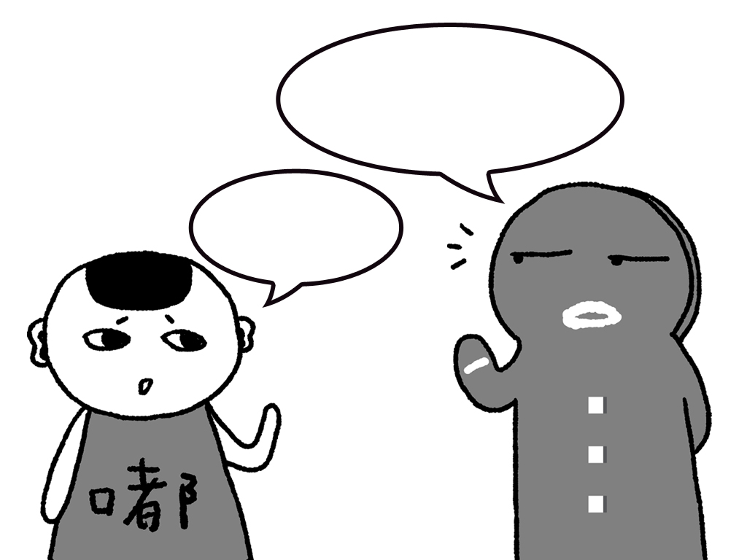
小心！
千萬不要說成「毛小姐」！
她會生氣的。
她很兇。

Slide 8
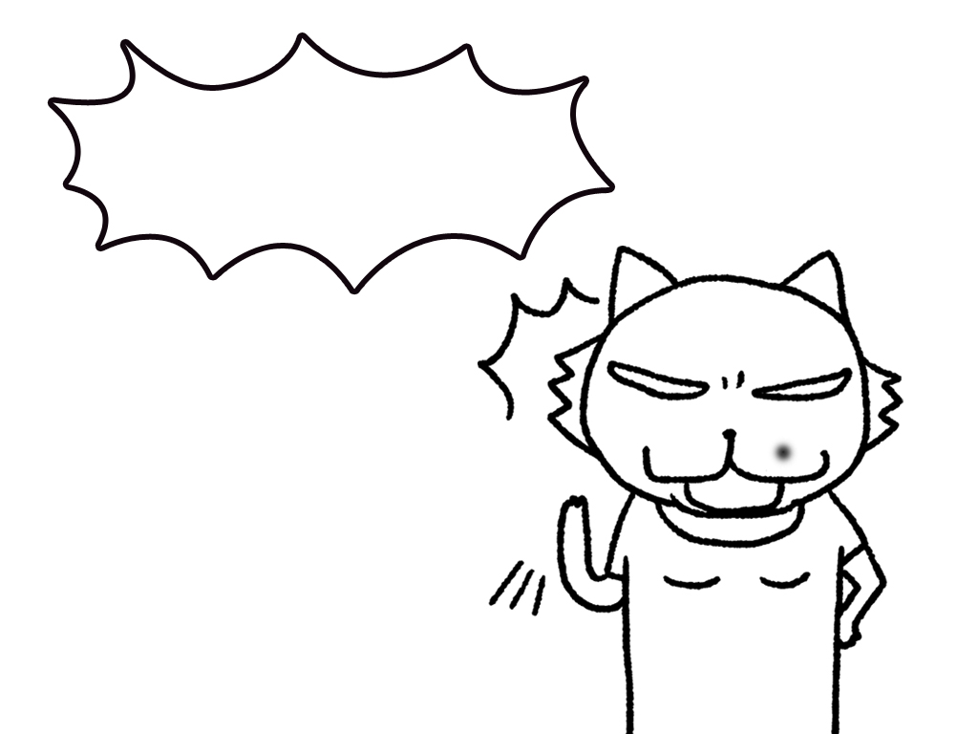
嘟嘟！你在說什麼？

Slide 9
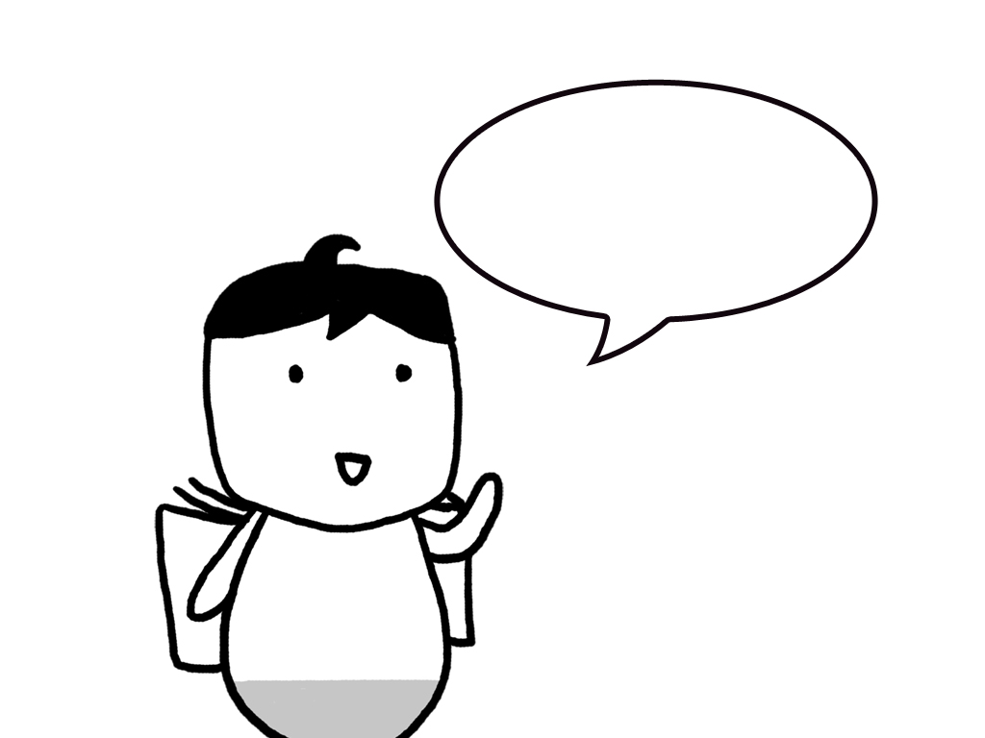
他們都想學中文。
所以我來教他們。

Slide 10
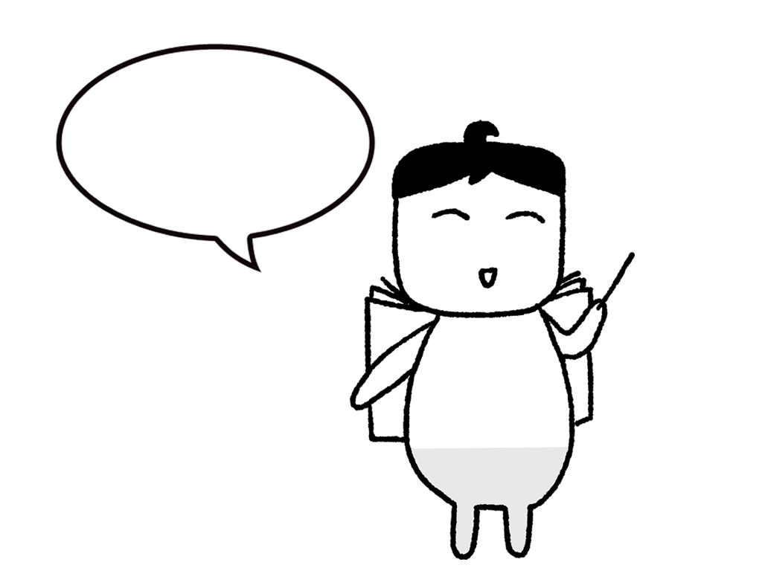
好愛讀，
就是很愛讀書的意思。

Slide 11
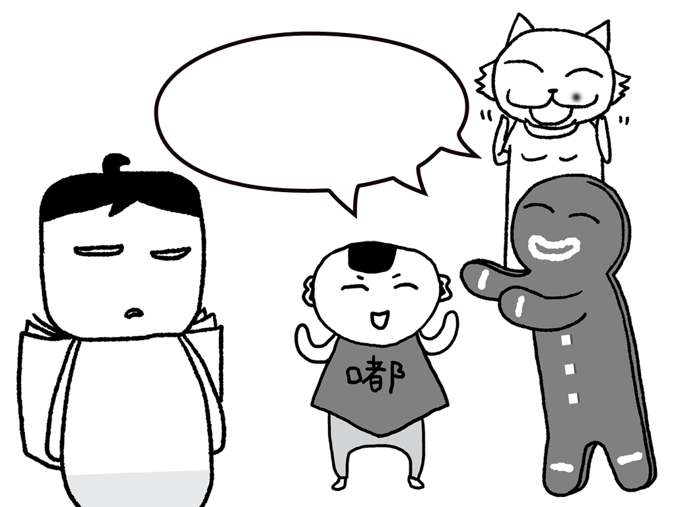
老師！
你應該準備好吃的點心！

